Slide 1

Kecerdasan Buatan 4
Dr. Ferry Wahyu Wibowo, S.Si., M.Cs.
Founder of The Chimpanzee Leader Election Optimization (CLEO)

Slide 2

Agenda

Slide 3
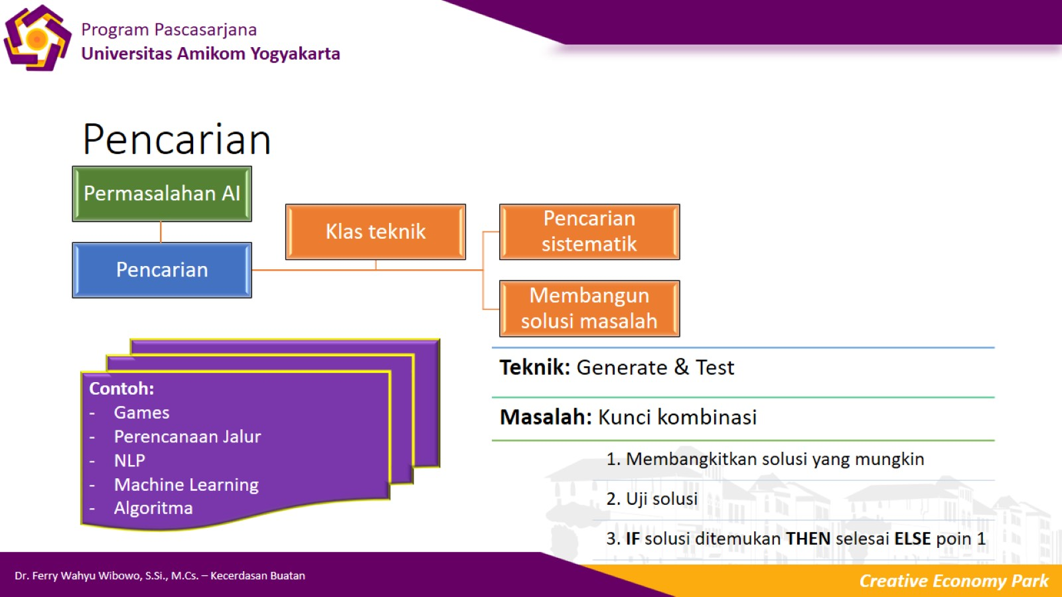
Pencarian

Slide 4
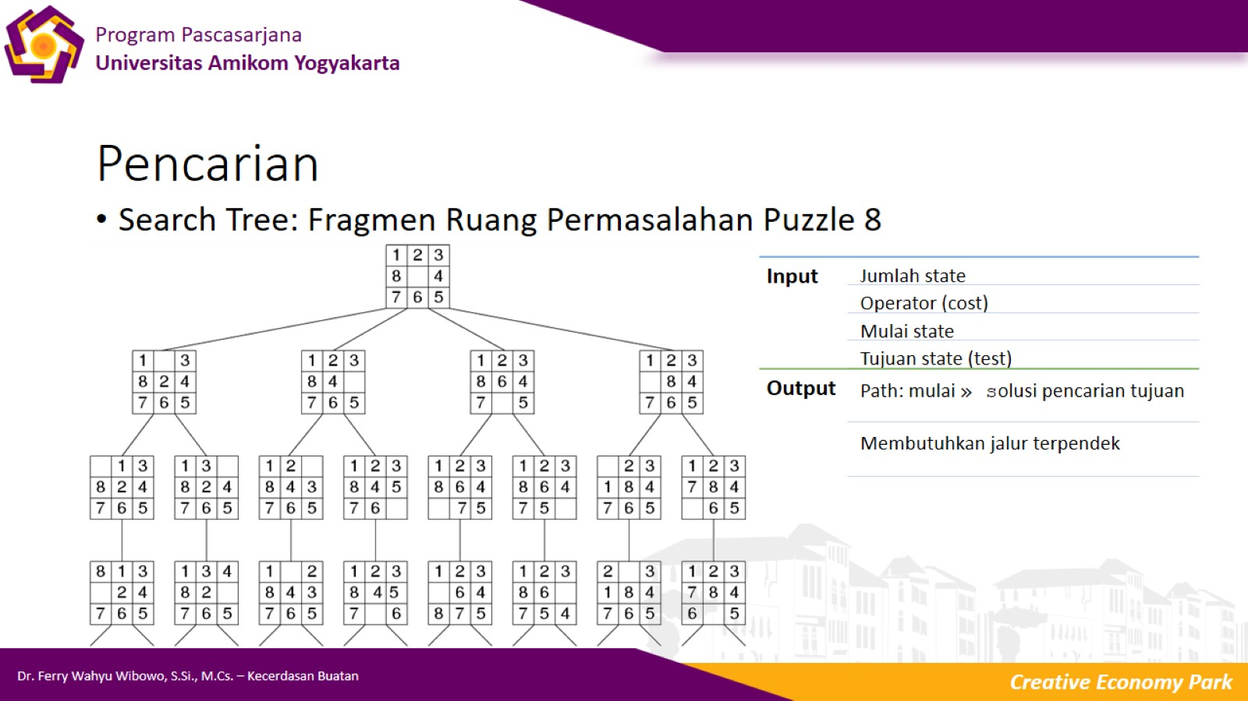
Pencarian

Slide 5
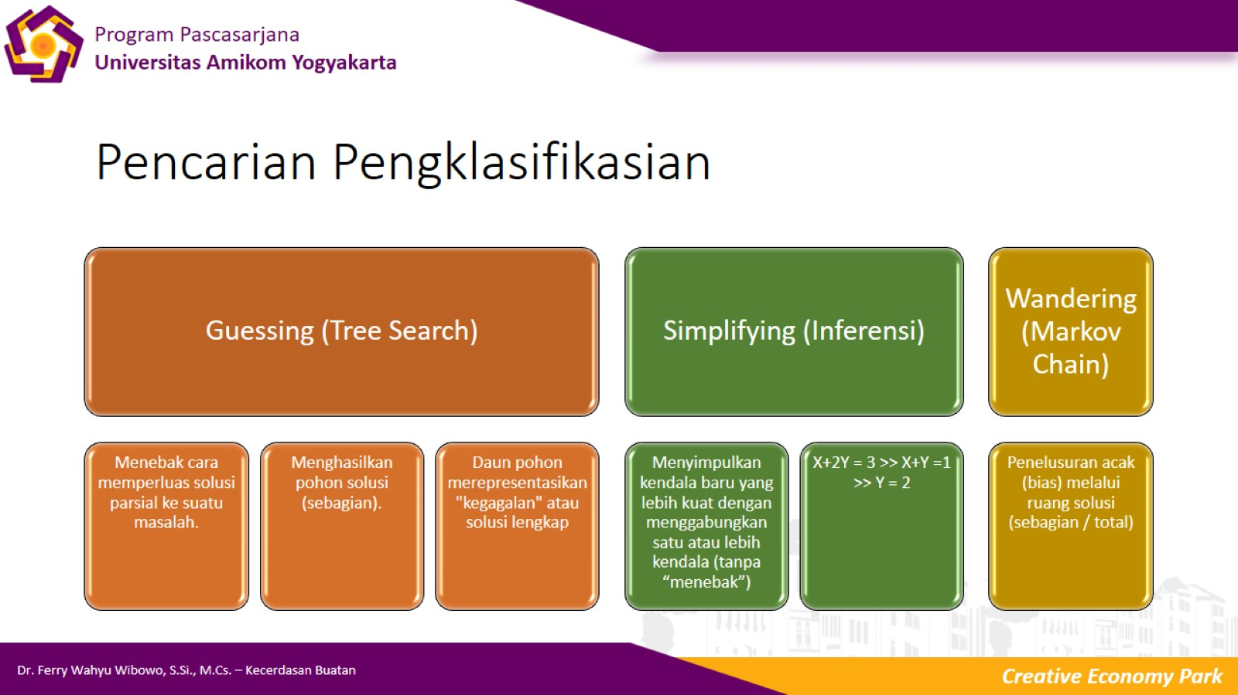
Pencarian Pengklasifikasian

Slide 6
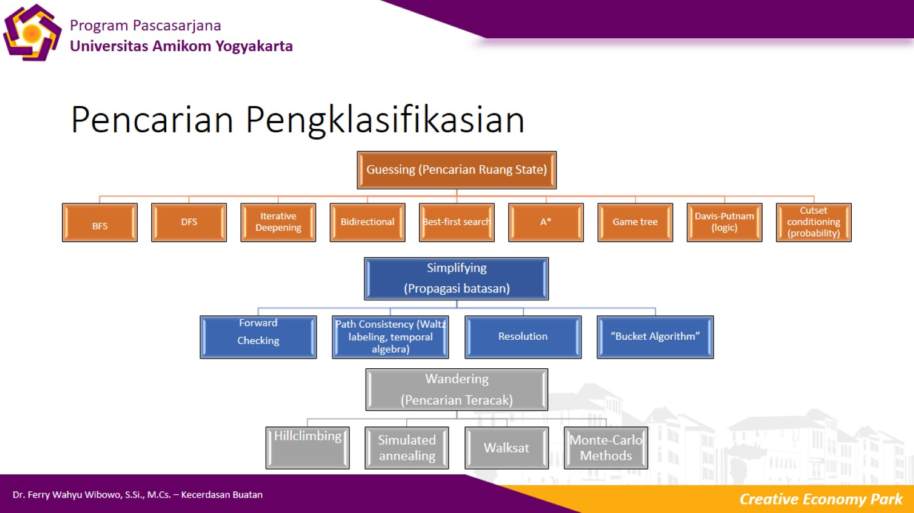
Pencarian Pengklasifikasian

Slide 7
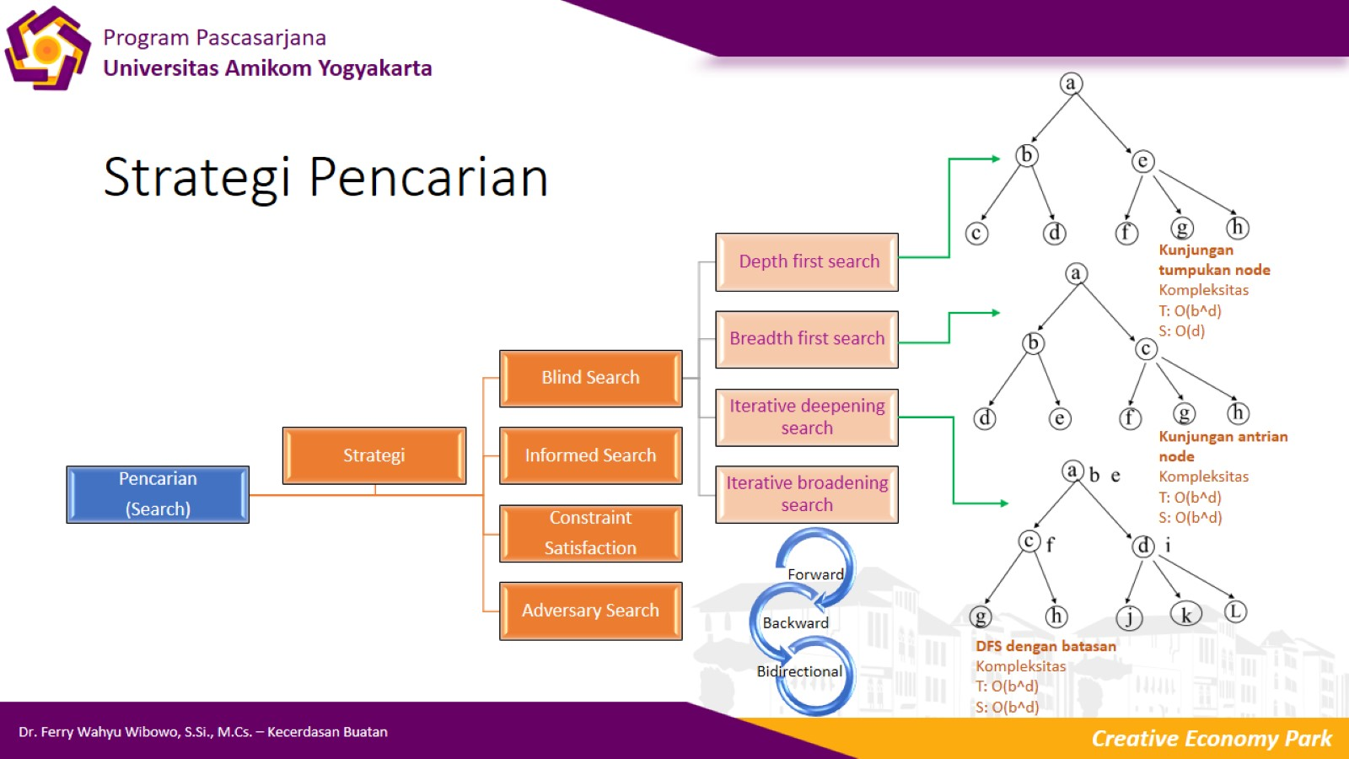
Strategi Pencarian

Slide 8
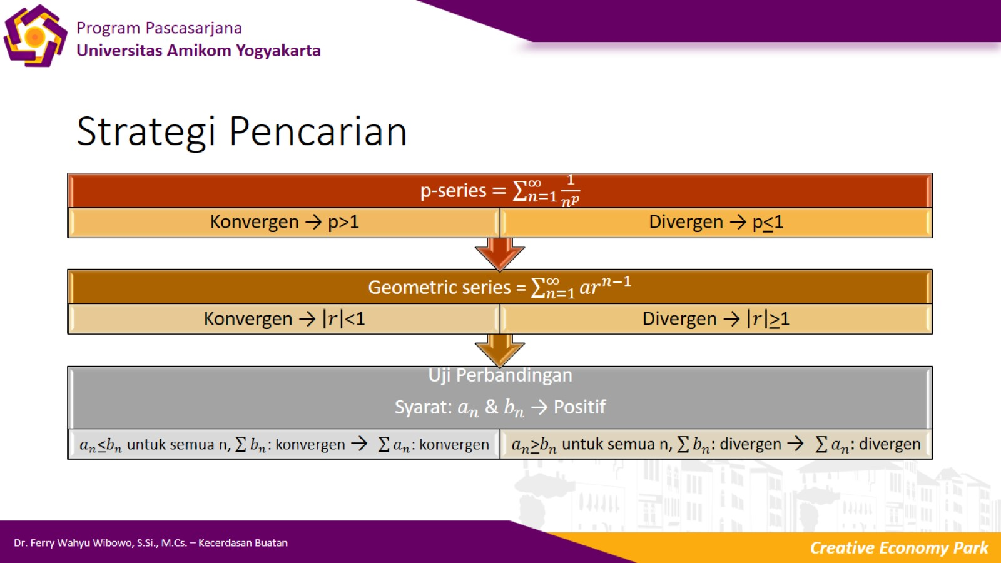
Strategi Pencarian

Slide 9
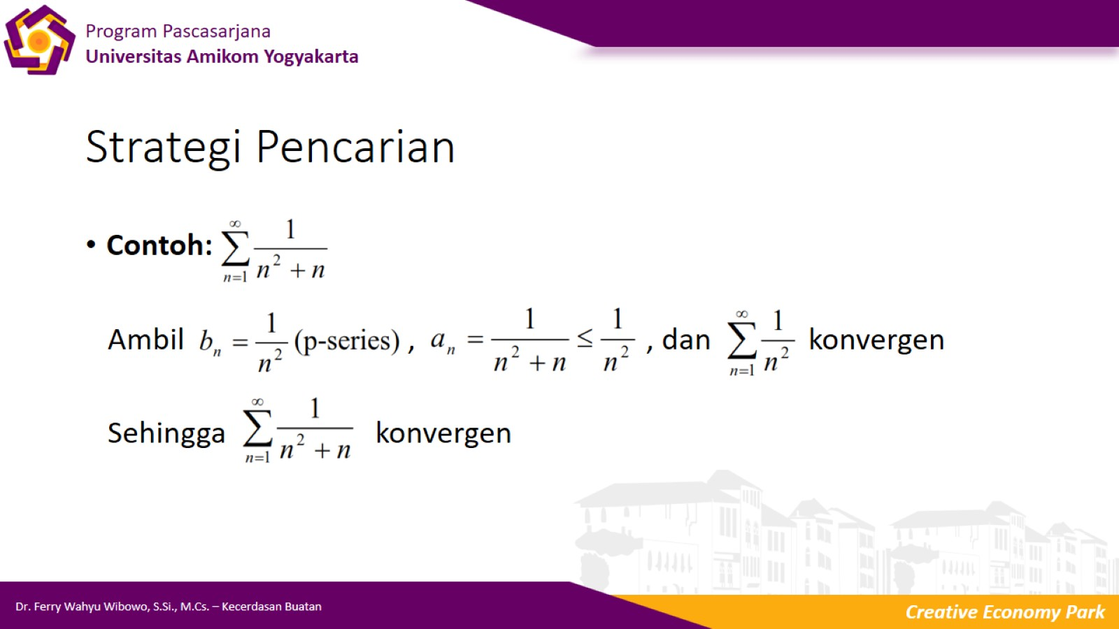
Strategi Pencarian

Slide 10
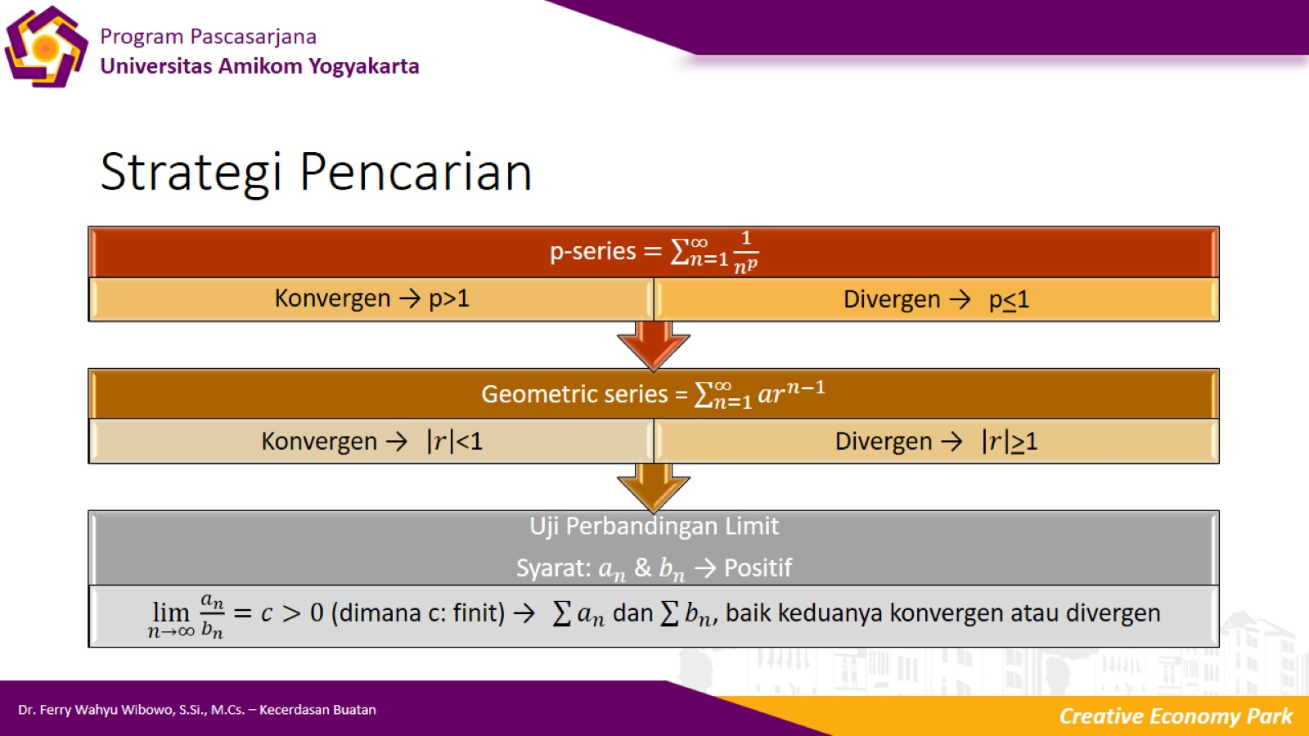
Strategi Pencarian

Slide 11
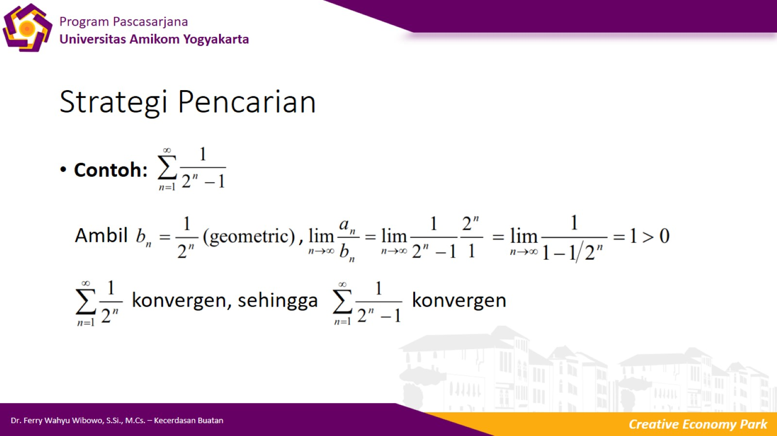
Strategi Pencarian

Slide 12

Strategi Pencarian

Slide 13
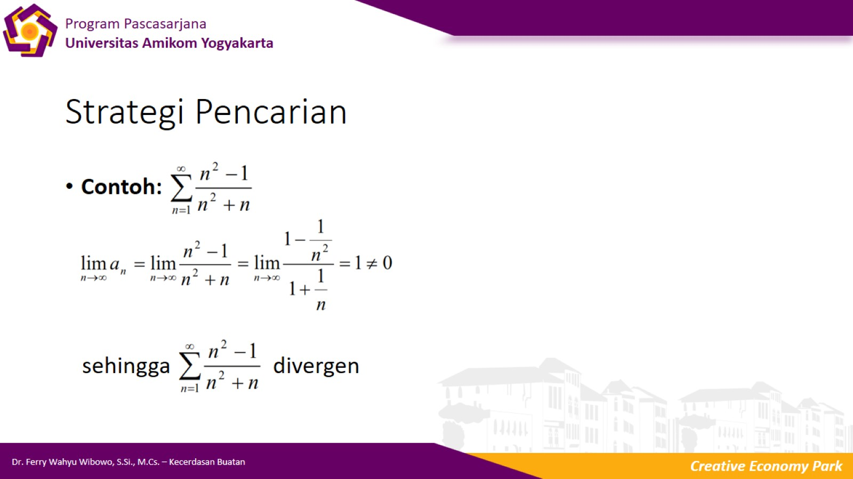
Strategi Pencarian

Slide 14

Strategi Pencarian

Slide 15
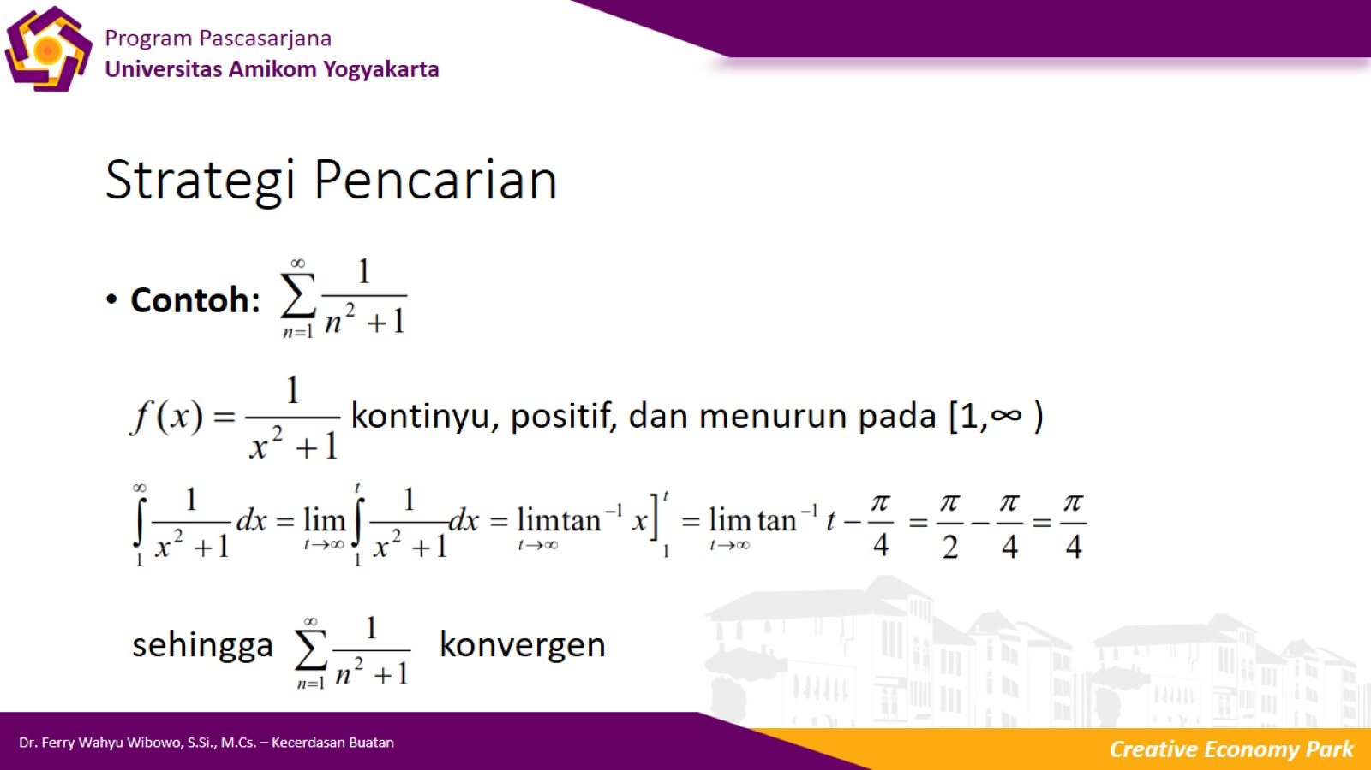
Strategi Pencarian

Slide 16
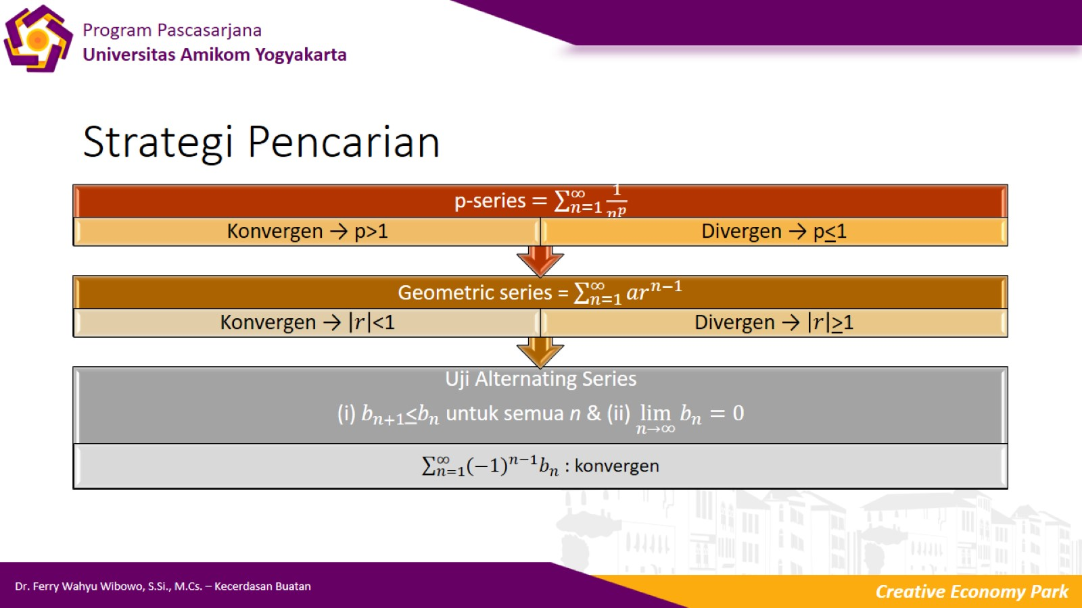
Strategi Pencarian

Slide 17
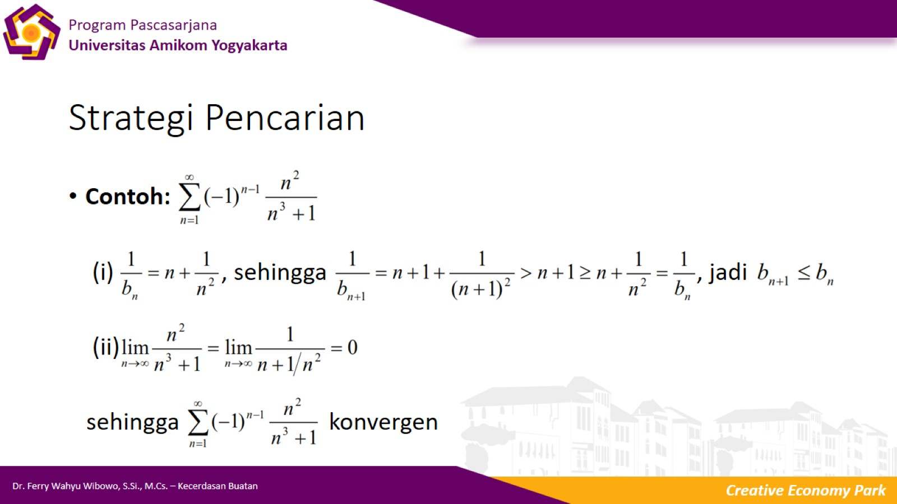
Strategi Pencarian

Slide 18
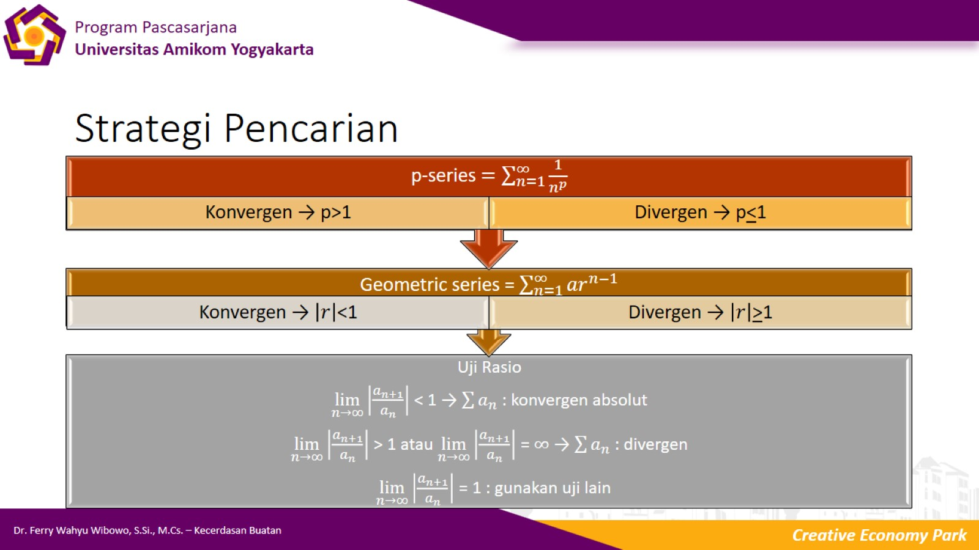
Strategi Pencarian

Slide 19
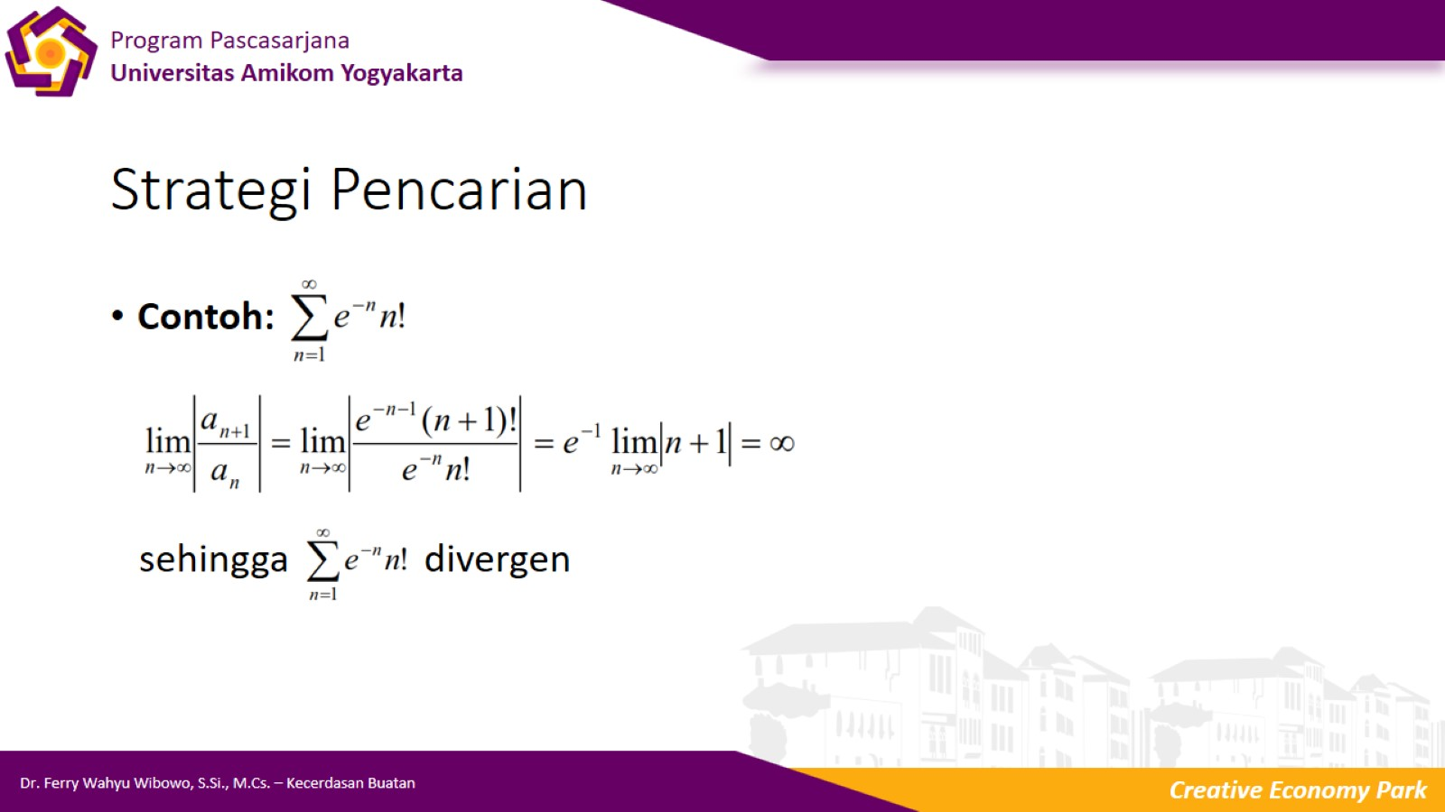
Strategi Pencarian

Slide 20

Strategi Pencarian

Slide 21
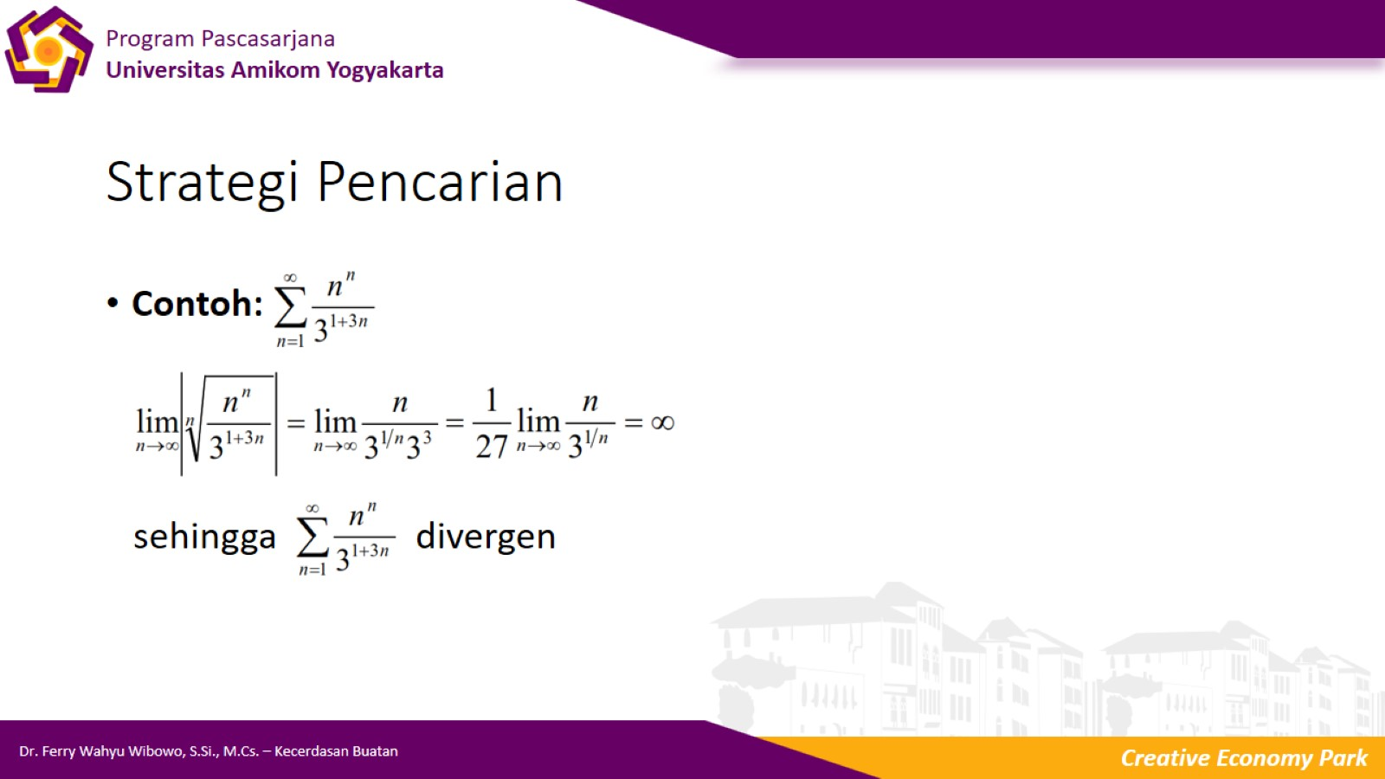
Strategi Pencarian

Slide 22

Terima Kasih

